Slide 1
ΑΦΡΙΚΗ
ΠΑΠΑΘΕΟΔΩΡΟΥ ΡΑΦΑΗΛ

Slide 2
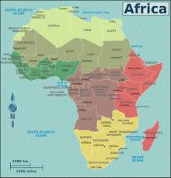
Λίγα λόγια για την Αφρική
Η Αφρική είναι η δεύτερη μεγαλύτερη ήπειρος του πλανήτη σε έκταση (30,3 εκατ. Τ.χλμ) και δεύτερη σε πληθυσμό. Η μεγαλύτερη χώρα της Αφρικής σε έκταση σε έκταση είναι η Αλγερία και σε πληθυσμό η Νιγηρία.

Slide 3
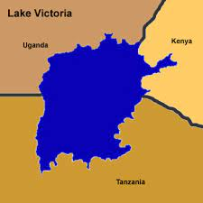
Λίμνες της Αφρικής
Βικτόρια
Ταγκανίκα
Νυάσσα
Μαλάουι
Τσαντ

Slide 4
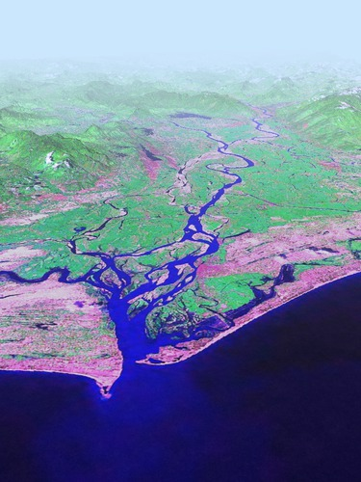
Ποτάμια της Αφρικής
Νείλος
Κόνγκο
Νίγηρας
Ζαμβέζης
Οράγγης
Σενεγάλης

Slide 5
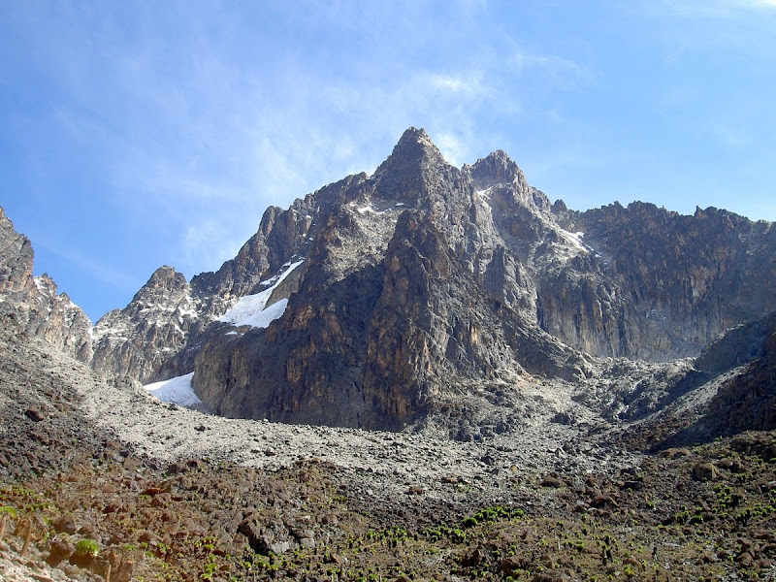
Οροσειρές και Όρη της Αφρικής
Άτλας
Κιλιμάντζαρο
Αβησσυνιακά όρη
Κένυα
Ανταμάουα

Slide 6
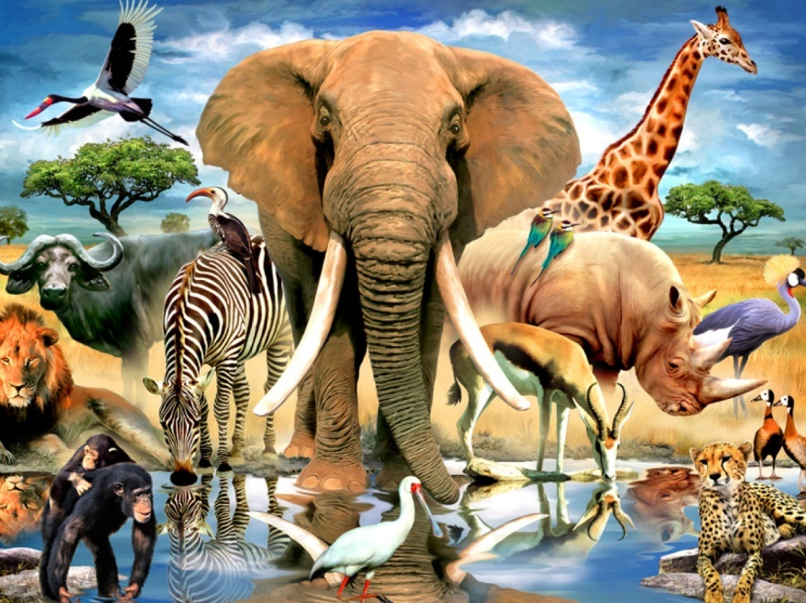
Ζώα που συναντάμε στην Αφρική
Αφρικανική λεοπάρδαλη
Βάτραχος του Κονγκό
Αφρικανικός ελέφαντας
Τσιτάχ
Ορεσίβια ζέβρα
Αφρικάνικη τίγρης
Λιοντάρι

